Slide 1
IGK2
1. Einführung in das wissenschaftliche Arbeiten: Ziele, Struktur und Planung (03.04.2024)
Mark Spektor, M. Sc.

Slide 2
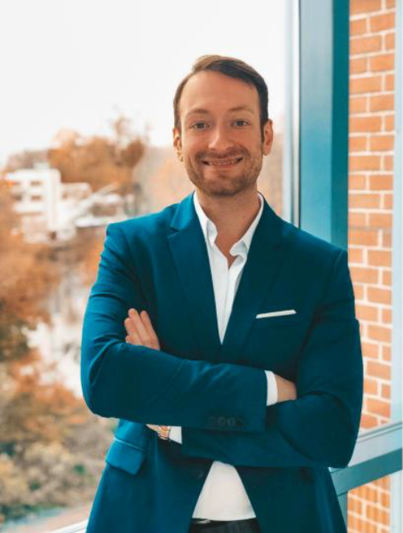
Vorstellung
Dozent: Mark Spektor
Erreichbarkeit:
Tel.: +49 40 428 34-242
E-Mail: Mark.Spektor@uni-hamburg.de (einfachster Kontakt)

Slide 3
Organisation IGK 2
Veranstaltungszeit: Mittwochs, 10:15-11:45 (03.04.2024 – 17.07.2024)
Ort: VMP 5, 0031 (Syntagma - frühere Raumnr. C0022)
Veranstaltungsumfang: 2 SWS, 6 Credits/ECTS
Prüfungsleistung Hausarbeit (ca. 10 – 12 Seiten reinen Text)
06.08.2024 Vorabgabe (empfohlen)
13.09.2024 Studienrechtlicher Abgabetermin
Benotung: „Bestanden / Nicht Bestanden“

Slide 4
Ablauf IGK2
Präsenzteil (9x): 3. April – 12. Juni
Individuelles Feedback (3x): 19. Juni – 03 Juli
  Nur zum vereinbarten Zeit-Slot erscheinen. (restliche Zeit in Hausarbeit investieren)
  Bei Anfrage über Zoom möglich, sonst im Kursraum
  Bitte aktuellen Stand 7 Werktage vor Termin zusenden
Abschlussbesprechung: 10. Juli
Individuelles Feedback 4: 17. Juli Digitale Extra-Session auf Zoom (optionale Zeit-Slots)
(3 IF-Sessions für 30 Studierende zu wenig)

Slide 5
Ausblick auf die Veranstaltungen
# | Datum | Thema | Hausaufgabe
1 | 03.04. | Einführung in das wissenschaftliche Arbeiten: Ziele, Struktur und Organisatorisches | Eigenen Schreibplan finalisieren
2 | 10.04. | Die Basis wissenschaftlicher Arbeiten: Gliederung, Forschungsfragen und KI-Integration | Erstentwurf Forschungsfrage per E-Mail abgeben (bis 17.04.24) mark.spektor@uni-hamburg.de
3 | 17.04. | Exzellenz im wissenschaftlichen Schreiben: Stil, Argumentation und KI
4 | 24.04. | Literaturmanagement mit digitalen Tools: Citavi und Zotero (extern durch WISO-Bibliothek)
5 | 08.05. | Integrität in der Forschung: Zitierregeln und Plagiatsprävention | 3-seitigen Textentwurf der Hausarbeit (inklusive Gliederung und inklusive 3 Quellen) an Partner:in senden (2 Wochen Zeit bis 28.05.24) - auch auf OpenOlat hochladen
6 | 15.05. | Analysemethoden in der Praxis: Qualitative und quantitative Ansätze | [Pfingstferien]
7 | 29.05. | Interdisziplinäre Perspektiven: VWL, BWL und darüber hinaus | Feedback zum Entwurf (ca. halbe Seite) + 1 passender Literaturvorschlag an Partner:in senden (bis 03.06.2024) - auch auf OpenOlat hochladen
8 | 05.06. | Schreibwerkstatt: Kooperation mit UHH-Schreibzentrum | Eintragen auf GoogleDocs für individuelles Feedback (bis 12.06.2024) E-Mail Zusendung des aktuellen Stands 1 Woche (7 volle Tage) vor gebuchtem individuellen Feedback
9 | 12.06. | Debattierclub und rhetorische Fähigkeiten (mit David)
10 | 19.06. | Feinschliff der Hausarbeit - Individuelles Feedback 1
11 | 26.06. | Individuelles Feedback 2
12 | 03.07. | Individuelles Feedback 3
13 | 10.07. | Abschlussbesprechung - Letzte Fragen und Evaluierung
14 | 17.07. | Individuelles Feedback 4 (Optionale Digitale Extra-Session)
06.08.2024 Vorabgabe (empfohlen)
13.09.2024 Studienrechtlicher Abgabetermin
(alles auch auf OpenOlat)

Slide 6
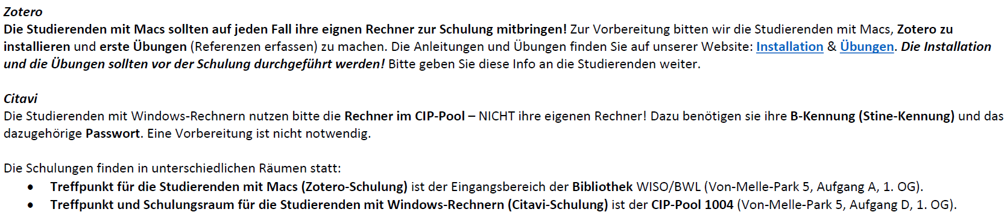
Vorbereitung für Citavi/Zotero Schulung (30.04.2025)
Zotero / Mac Installation:
https://www.wiso.uni-hamburg.de/bibliothek/service/beratung-und-schulungen/materialien/20241017-zotero-installation.pdf
Zotero Übungen:
https://www.wiso.uni-hamburg.de/bibliothek/service/beratung-und-schulungen/materialien/20241017-zotero-uebung-erfassen.pdf
Wie viele Mac / Windows User?

Slide 7
Fähigkeiten in IGK2
Ziel: Befähigung zum schriftlichen wissenschaftlichen Arbeiten (nicht reine Fachinhalte)
Nicht das Thema beschreiben (Journalismus), sondern durch die Forschungsfrage eine Erkenntnis ableiten.
Bestimmte Struktur und Methodik helfen
Muster-Hausarbeiten (1.3.1, 1.3.2, 1.3.3 auf OpenOlat) als Benchmark
Beschreibung & Nacherzählung → Erkenntnisgewinn (für Dritte verständlich & nachvollziehbar)
Tipp: Proaktiv Feedback von Dozierenden einholen und umsetzen → Erfolg

Slide 8
Skill: Wissenschaftliche Texte schreiben
Textart: Forschungsbasierte Hausarbeit (Literaturbasiert)
Forschungsfrage: Klar, eingegrenzt, erkenntnisorientiert
Struktur:
Einleitung: Herleitung und Ziel der Forschungsfrage
Methodik: Literaturanalyse (Suchstrategien, Auswahlkriterien, Auswertung)
Literaturüberblick: Stand der Forschung – relevante Positionen, zentrale Ansätze, Befunde
Analyse: Kritische Auseinandersetzung mit zentralen Quellen
Fazit: Ergebnisse, offene Fragen, Implikationen
Argumentation: Logisch, nachvollziehbar, überzeugend für Dritte (das Publikum)

Slide 9
Skill: Textverständnis
Grundverständnis: Identifizierung dessen, was explizit gesagt wird
  Detailgenauigkeit: manchmal Wort-für-Wort-Lesen zur Erfassung präziser Bedeutungen
Analyse: Erkennen von Argumenten und deren Begründungen
  Kritische Fragen: „Warum diese Logik?“ und „Welche Beweise werden angeführt?“
Interpretation: Vertiefendes Lesen und Einordnen in einen größeren Kontext
  Perspektivwechsel: Vergleich verschiedener Sichtweisen (z.B. Soziologie vs. VWL)
  Weltanschauung: „Wie passt das zu meinem Verständnis?“
  „Wo liegen mögliche Widersprüche?“
Zusammenhangsverständnis: Was sind zentrale Aussagen und Implikationen?
Praxis und Progression
  Regelmäßigkeit: Entwicklung durch kontinuierliches Lesen wissenschaftlicher Texte
Keine angeborene Fähigkeit → Jede*r kann wissenschaftliche Texte zu verstehen! (ChatGPT kann helfen!)

Slide 10
Hausarbeit: Anforderungen & Umfang
Umfang:
10–12 Seiten Fließtext (exkl. Deckblatt, Verzeichnisse, Abbildungen, Tabellen)
Zeichenanzahl pro Seite gemäß Leitfaden der Professur
Inhaltliche Schwerpunkte:
VWL x Innovation, Wirtschaftswachstum, Nachhaltigkeit
Interdisziplinarität möglich – kein reines BWL-/Soziologie-Thema ohne VWL-Bezug
Struktur:
Abstract, Einführung, konzeptioneller Hintergrund, Methodik (Literaturauswahl), Ergebnisse & Diskussion, Fazit
KI-Integration:
KI-Nutzung erlaubt – Verantwortung für Inhalte bleibt; abgegebene Inhalte mündlich verteidigen können!
Offenlegung in der Eigenständigkeitserklärung erforderlich
Bitte die Regelungen zur Verwendung von KI im Leitfaden der Professur beachten!
Quellen & Integrität:
Mindestens 5-7 wissenschaftliche Quellen
Plagiatsprüfung; Selbstständigkeitserklärung inkl. KI-Vermerk

Slide 11
ChatGPT und KI-Tools in der Hausarbeit
Richtlinien zur Nutzung:
KI-Tools als Unterstützung, nicht als Ersatz für eigenständige Analyse und kritisches Denken
Quellenangaben:
KI-Unterstützung bei Ideenfindung und Strukturierung erlaubt, Quellen für Fakten erforderlich
Alles, was über Allgemeinwissen eines Abiturienten hinaus geht, muss belegt werden!
(vlt. müsst ihr dann [echte!] Quellen suchen für das, was KI euch schreibt)
Akademische Integrität:
Verwendung von KI zur Verbesserung der Forschungsqualität, nicht zur Umgehung von Eigenleistung (wir erwarten Qualität)
Eigenständigkeitserklärung: Offenlegung der Nutzung von KI-Tools
Kritische Überprüfung:
Inhalte von KI-Tools müssen kritisch geprüft und auf Richtigkeit validiert werden
Eigenständige Überarbeitung, Integration und Anpassung KI-generierter Inhalte notwendig

Slide 12
Bewertungskriterien der Hausarbeit
Fragestellung:
Klarheit und Ambition der Forschungsfrage
Relevanz und Originalität der Themenwahl
Methodik:
Nachvollziehbare Literatursuche (Suchbegriffe, Quellenwahl, Kriterien)
Transparenz der Recherchewege und Auswahlentscheidungen
Literaturarbeit:
Umfang und Tiefe der recherchierten Literatur
Kritische Auseinandersetzung mit zentralen Quellen
Ergebnisse und Diskussion:
Logische Einordnung der Literatur in Bezug auf die Forschungsfrage
Reflexion wirtschaftspolitischer oder gesellschaftlicher Implikationen
Form und Sprache:
Präzise, klare und kohärente Ausdrucksweise
Einhaltung formaler Vorgaben (Leitfaden der Professur)

Slide 13
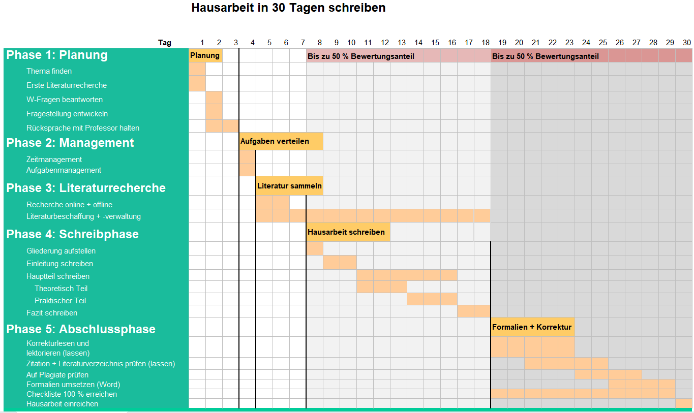
Der Schreibplan
Quelle:
https://www.1a-studi.de/hausarbeit/selbst-und-zeitmanagement
Excel von 1a-studi.de:
https://www.1a-studi.de/media/wdb/zeitplan/ha/zeitmanagement-tool-hausarbeit-schreiben-1a-studi.de.xlsx

Slide 14
Schreibplan einer Hausarbeit: Struktur & Nutzen
Strukturierte Übersicht der Inhalte und des Aufbaus der Hausarbeit
Bedeutung:
Fördert klares Denken und zielgerichtetes Schreiben
Erleichtert die Organisation und Priorisierung von Forschungs- und Schreibphasen
Vorteile:
Effizienz: Spart Zeit durch Minimierung von Umstrukturierungen
Kohärenz: Sichert einen logischen Fluss und Zusammenhang der Argumentation
Überblick: Hilft, den Fokus zu bewahren und den Fortschritt zu überwachen
Anpassungsfähigkeit: Ermöglicht gezielte Anpassungen während des Schreibprozesses
Umsetzung:
Beginn mit der Gliederung der Haupt- und Nebenprozesse
Zuweisung von Forschungs- und Schreibzielen zu spezifischen Abschnitten. (zeitliche Zuweisung)
Einplanung von Meilensteinen für die Fertigstellung von Abschnitten (z.B. 8 Quellen finden)
Tipp: Das ganze Semester den Plan aktualisieren und umsetzen. Immer griffbereit haben.

Slide 15
Fragen zur Veranstaltung?
Alle Slides auf OpenOlat am Tag der jeweiligen LV
Partner:in für Peer-Feedback über Zufallsgenerator
Eintragen für individuelles Feedback: https://docs.google.com/document/d/1QLNIK8aVzAhFT7TeCHRzCzsGpmcx6YnRScK1fJH-LZ0/edit?usp=sharing
Anwesenheitspflicht: max. 3x pro Semester Fehlen ohne Begründung
  Weitere Abwesenheiten mit Attest oder nach Rücksprache

Slide 16
Aufgabe LV1
Eigenen Schreibplan erstellen (Excel-Vorlage 1.2. auf OpenOlat)
Falls fertig: Arbeit an Hausarbeit beginnen
(z.B. Word-Dokument erstellen, Leitfaden der Professur lesen, Forschungsfrage überlegen, Gliederung aufstellen, nach passender Literatur suchen etc.)
Hausaufgabe:
Eigenen Schreibplan finalisieren bis 10.04 (nächste Woche)

Slide 17
Dokumentation der KI-Nutzung für den Foliensatz
Arbeitsschritt | Eingesetzte(s) KI-System(e) | Beschreibung der Verwendungsweise
Strukturvorschlag für die Slides | ChatGPT-3.5 | Erste Erstellung einer logischen Struktur für das Folienset
Inhaltsgenerierung & Brainstorming | ChatGPT-3.5 | Entwicklung der inhaltlichen Kernelemente und thematische Gliederung
Integration menschlicher Inhalte | ChatGPT-3.5 & Menschliche Beiträge | Hilfswissenschaftler David Bechler lieferte Inhaltsvorlagen als Referenzen
Überarbeitung & Anpassung für SS 25 | ChatGPT-4o | Aktualisierung und Verfeinerung der Inhalte für das Sommersemester 25
Wording & sprachliche Feinabstimmung | ChatGPT-4o | Anpassung von Formulierungen nach präzisen Anweisungen

